Slide 1
BÀI TẬP THỰC HÀNH 3
Bài 10

Slide 2
Nội dung
Viết chương trình nhập số nguyên n và số thực x tính giá trị biểu thức:
Dùng hàm pow() ở bài 9

Slide 3
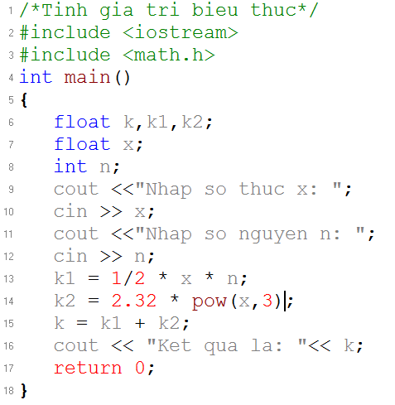
Nội dung

Slide 4


